Slide 2
Die Gemeinschaft Gottes mit seinem Freund
1. Mose 18,16-33
Gottes große Liebe (Verse 16-18)
Gottes ganze Wahrheit (Verse 19-22)
Gottes gewaltige Gerechtigkeit (Verse 23-33)
… leitet dich zur Fürbitte
… lähmt deine Logik

Slide 3
3. Gottes gewaltige Gerechtigkeit
… leitet dich zur Fürbitte
Fürbitte ist ein Gebet anstelle für jemand anderen
Fürbitte geschieht voller Demut
Fürbitte ist geprägt von Liebe und Großherzigkeit
Fürbitte bleibt beharrlich
Fürbitte geschieht nach bestem Wissen und Gewissen unter Gottes Willen
Die Gemeinschaft Gottes mit seinem Freund

Slide 4
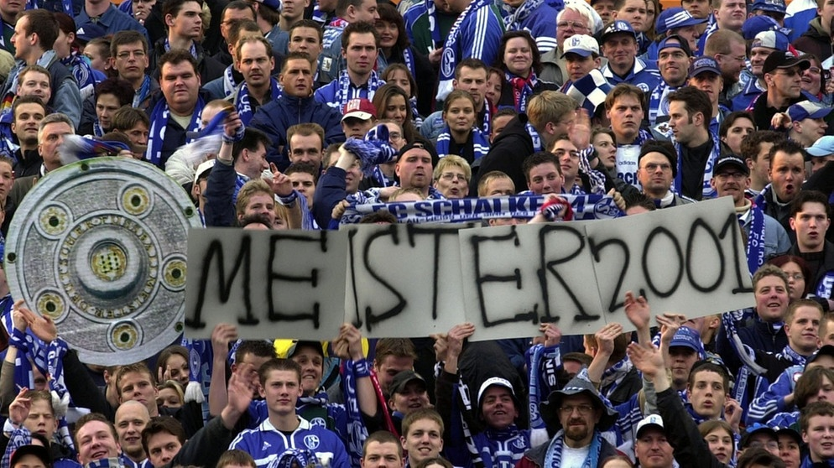
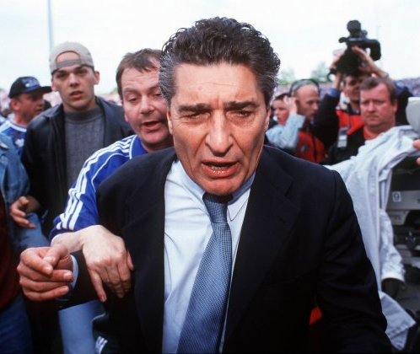
3. Gottes gewaltige Gerechtigkeit
… lähmt deine Logik
br.de
11freunde.de
Die Gemeinschaft Gottes mit seinem Freund

Slide 5
3. Gottes gewaltige Gerechtigkeit
… lähmt deine Logik
Abraham weiß von Gottes Gerechtigkeit (1. Mose 16,5)
Durch seine gnadenvolle Auserwählung (1. Mose 12,1-3)
Durch die Bestrafung des Pharaos (1. Mose 12,10-20)
Durch das lange Warten auf Nachkommen
Eventuell durch die Geschichten des Sündenfalls und der Sintflut
Die Gemeinschaft Gottes mit seinem Freund

Slide 6
3. Gottes gewaltige Gerechtigkeit
… lähmt deine Logik
Gott richtet den Gottlosen und führt den Gerecht heraus! (1. Mose 19,1-29; vgl. 2. Petrus 2,6-9)
Gott richtet vollkommen gerecht (1. Chronik 16,33; Hiob 34,10-12; Psalm 7,12; 50,6; 75,3)
Die Gemeinschaft Gottes mit seinem Freund

Slide 7
3. Gottes gewaltige Gerechtigkeit
… lähmt deine Logik
Ist Gott ungerecht?
Wenn Gott das Recht hat, alles zu tun, dann ist er auch gerecht! (Matthäus 20,15; Römer 9,18-21; vgl. 5. Mose 32,4; Hiob 34,12; Jesaja 46,10; Daniel 4,32)
Bekenntnis-Gebete (Nehemia 9,33; Daniel 9,14; Esra 9,15; vgl. Klagelieder 1,18)
➔ Hiob 42,2.6!
Die Gemeinschaft Gottes mit seinem Freund

Slide 8
Die Gemeinschaft Gottes mit seinem Freund
1. Mose 18,16-33
Gottes große Liebe (Verse 16-18)
Gottes ganze Wahrheit (Verse 19-22)
Gottes gewaltige Gerechtigkeit (Verse 23-33)
… leitet dich zur Fürbitte
… lähmt deine Logik

